Slide 1
【A25】基于大模型的文旅问答系统
——项目介绍

Slide 2

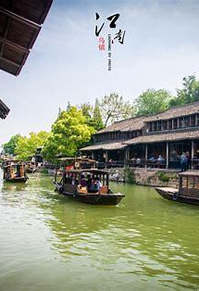
对基于大模型的文旅问答系统背景介绍
在当今社会,旅游和文化已经成为人们生活中重要的一部分。用户希望能够快速、准确地获取与旅游和文化相关的信息,并解决相关问题。因此,开发一个文旅问答模型产品可以满足用户的需求,提供便捷的信息查询和问题解答服务。
通用型大型语言模型在许多任务上取得了令人瞩目的成果。然而在一些特定的垂直业务领域中，如医疗、智能制造、金融、旅游等，这些领域对于模型的要求更多地集中于对领域知识和偏好的深入理解。基于目标城市的文旅数据构建语料库，通过大模型技术实现基于大模型的语料库问答，可以为文旅产业的发展提供重要支撑。

Slide 3
目录/CONTENTS
01
项目说明
02
问题分析与解决方案
03
技术研究路线
04
发展前景
05
致谢

Slide 4
项目说明
01
Part One

Slide 5
江苏万维艾斯网络智能
产业创新中心有限公司
公司简介
技术优势
主要产品
江苏万维艾斯网络智能产业创新中心有限公司成立于2013年4月，是国内首批以人工智能技术创新为核心价值的高新技术企业。公司旨在提高人工智能产业的自主创新能力，努力打造一个集国际技术转移、技术研发、国际合作、科技创业、咨询培训功能于一体的创新创业平台。
公司技术部门包括大数据与自然语言处理事业部、图像处理与机器视觉事业部、强化学习与智能决策事业部。主要技术优势包括机器学习、深度学习、大数据分析、计算机视觉、自然语言处理、多智能体强化学习、智能博弈、知识图谱等人工智能技术。
公司主要产品有"大数据机器学习中台"、"轻量化机器视觉中台"、"多智能体博弈决策中台"等一系列自主知识产权的人工智能创新产品，目标市场包括医疗、电信、电力、交通、国防、政务等多个产业领域。

Slide 6

文旅数据梳理
智能旅游助手
01
03
智能问答系统的业务背景
基于目标城市，梳理文旅数据构建语料库，为智能问答系统提供丰富的知识储备。
02
智能问答系统可以为文旅产业的发展以及实现城市智能旅游助手等方面提供重要支撑。
大模型技术应用
通过大模型技术实现基于大模型的语料库问答，为用户提供便捷的人机交互方式。

Slide 7
产业端：中国文旅产业发展新趋势
多方推动文旅产业高质量发展，文化和旅游持续融合，从税收减免、金融支持、刺激消费、行业补贴、审批管理等多个层面积极为行业纾困解难。且从经济支撑、消费需求、消费升级、科技助力等方面，为旅游业高质量发展提供了政策引导和有利支撑。
文旅产业迎来黄金发展期 • “文旅+”向“+文旅”转变，通过产业升级和空间构建，拉长文旅产业链，营造沉浸式文化感知和体验，打造新消费综合体，不断催生新兴消费业态。
消费端：中国文旅产业消费新气象
新兴人群崛起，更多玩法涌现，产业焕发新活力 • 作为网络原住民的Z世代，在
我国整体网民中占比近三成，用户总规模达3.4亿。调研显示，八成人群并未受到疫情影响，仍会择机旅行，有近三成人群甚至更想出门旅行 • 亲子游、小众游、周边游、寺庙游…新兴玩法不断涌现，目不暇接。
运营端：中国文旅产业运营新动向
数字化管理、商业化运营、生态化发展 • 数字化管理：以数字化引领文旅发展方向，构建产业互联网 • 商业化运营：文商旅融合，促进“场景革命”风潮加热 • 生态化发展：多方齐发力，共同打造文旅生态圈。
文旅市场背景发展现状
2023年以来，旅游业快速复苏、加速回暖。文旅部数据显示，今年春节假期全国国内旅游出游3.08亿人次，同比增长23.1%，恢复至2019年同期的88.6%；实现国内旅游收入3758.43亿元，同比增长30%，恢复至2019年同期的73.1%。两会后，大力发展文化和旅游产业成为热议话题。从顶层到地方政府，各项文旅政策规划纷纷出台，引导文旅市场的规范化、专业化发展。

Slide 8
智能问答系统是将积累的无序语料信息，进行有序和科学的整理，并建立基于知识的分类模型；
这些分类模型可以指导新增加的语料咨询和服务信息，节约人力资源，提高信息处理的自动性，降低网站运行成本。
基于对网站多年积累的关于政府和企业的基本情况常见问题及其解答，整理为规范的问答库形式，以支撑各种形式问题的智能问答。方便了用户，提高了办事效率，提升了企业形象。
提供信息
文旅问答模型可以提供各种旅游和文化相关的信息，包括但不限于景点介绍、活动安排、交通指南等。
增强体验
通过提供详细和准确的信息，文旅问答模型可以帮助用户更好地规划他们的旅行，从而提高他们的旅行体验。
节省时间
用户可以通过向文旅问答模型提问，快速获得他们需要的信息，而无需花费大量时间进行搜索和研究。
推广文化
文旅问答模型可以帮助推广各种文化活动和旅游目的地，从而增加人们对这些活动和目的地的了解和兴趣。
智能问答系统的意义

Slide 9
文旅市场发展趋势
产业升级
消费升级
数字化转型
生态化发展
多方推动文旅产业高质量发展，文化和旅游持续融合，从税收减免、金融支持、刺激消费、行业补贴、审批管理等多个层面积极为行业纾困解难。
新兴人群崛起，更多玩法涌现，产业焕发新活力。人们对国内的旅游关注度不断提升，从"数量型消费"转向"质量型消费"。
数字经济已经深刻融入到我国经济社会的各个领域，成为经济发展的新动力。数字化转型正成为文旅高质量发展的动力引擎。
多方齐发力，共同打造文旅生态圈。数字文旅利用数字技术推动文化旅游产业向价值链中高端迈进，把数字文旅产业的规模做大做强。

Slide 10
需求调研
02
Part Two

Slide 11
用户需求调研
问卷调研
结合需求背景和网民意见,设计问卷并对社会人群进行调研。
1. 追求个性化与独特性
2. 注重品质与服务
3. 关注旅游文化内涵
调查问卷的对象大多是18至25岁的青年群众，且年龄分段较为全面，这说明我们的调查具备较强的代表性。
资料查阅
查阅相关行业报告,了解文旅行业发展现状及客户偏好。
意见搜集
通过网民意见搜集,进一步发掘用户的需求。
由上述几点可知，一个具备文旅资源问答功能的软件可以满足文旅项目客户的上述要求，借此边界的人机交互方式可自由查询相关旅游数据，对于文旅产业的发展以及实现城市智能旅游助手等方面有着重要的意义。

Slide 12
问答系统
针对用户的问题,我们设计了简约易懂的问答系统界面。用户只需在对话框中输入想查询的信息,就可以立即得到想要的答案。这样可以帮助用户快速获取所需的旅游和文化相关信息。
景点介绍
我们还设计了前后翻页的景点介绍功能,让用户可以更方便地浏览和了解不同的旅游景点。这样可以帮助用户更好地规划自己的旅行路线。
深入了解
在深入了解功能中,我们将主界面划分为四个板块,分别对应不同的内容,如风景名胜、美食、交通等。用户可以单击进入相应的板块,获取更详细的信息。这样可以帮助用户全面了解目的地的各方面情况。
产品功能设计
单击此处可添加副标题

Slide 13
功能实现
03
Part There

Slide 14
功能实现
功能主界面
我们对进入文旅问答模型时出现的封面图进行了设计,旨在使用户在使用应用时感到更加自然和熟悉,并提升应用的专业性。
针对问答系统功能,我们使用了简约易懂的设计,使用户可以更好地进行使用。只需在界面中心对话框里输入想查询的信息,就可以立刻得到想要的答案。
问答系统
景点介绍
针对景点介绍功能,我们使用了前后翻页的设计,使用户可以更好地进行使用。
使用帮助
在用户不清楚如何使用时,还可以单击进入使用帮助板块来获取想要的信息,例如如何使用对话模型的使用帮助。

Slide 15

技术选择及其优势
2、数据集选择
数据集选择三大江南古镇旅游目的地形象数据集，精品旅行服务数据解析，HI GUIDES旅游数据分析
1、NETWORK
主干网络选择了movilenetv3-large-0.75
轻量级的注意力网络、参数小
深度可分离卷积
具有线性瓶颈的逆残差结构
3、框架训练 训练框架选择Pytorch，PyTorch是一个兼具易用性和速度的机器学习库: 容易debug,并与一些流行的科学计算库保持兼容和风格一致. 同时, 还能保持efficient和支持硬件加速。
2、模型选择 Chatgml2-6b模型更强大的性能更长的上下文更高效的推理
更开放的协议

Slide 16
开发进程图
研读论文学习相关资料
选择模型
配置环境
本地部署模型
收集数据集
微调模型
搭建前端后端
连接前后端与模型

Slide 17
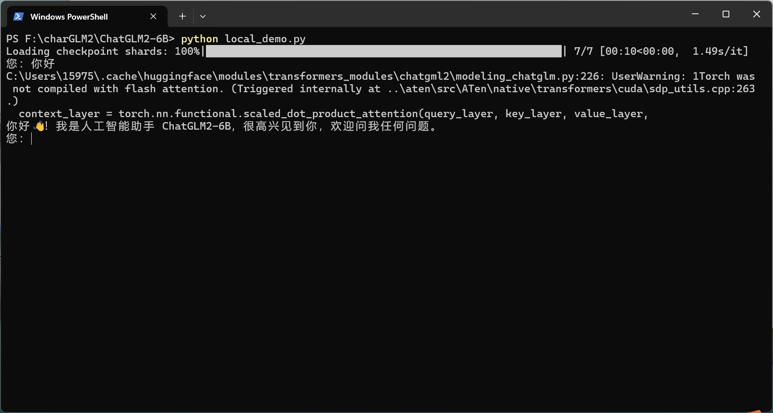
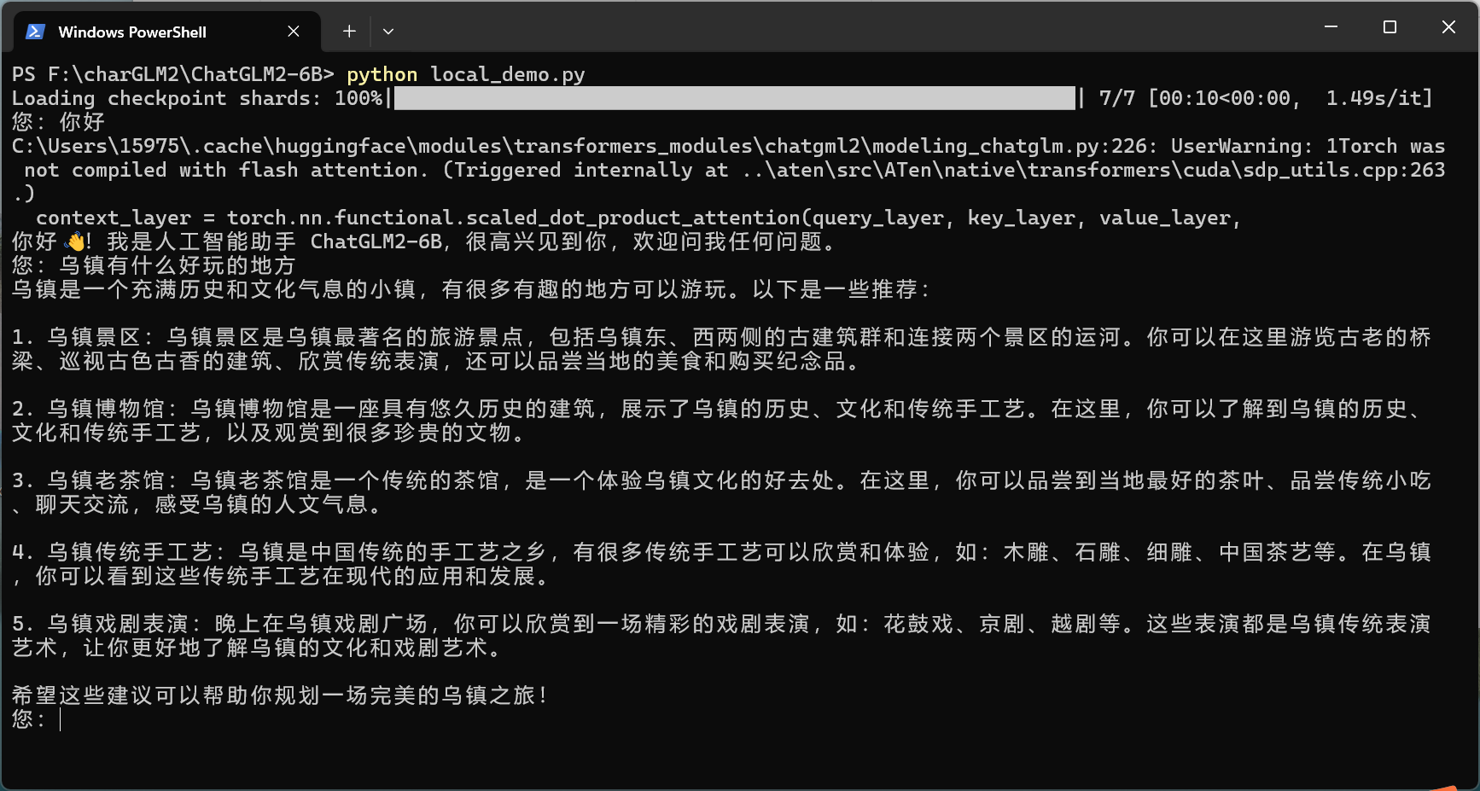
加载模型
在cmd终端中进行对话

Slide 18
选择使用gradio+flask的形式重新在本地部署CORS支持：为Flask应用添加了CORS支持，这对于前端和后端跨域请求是必要的。模型和分词器的加载：您指定了模型和分词器的路径，并且使用trust_remote_code=True参数来加载远程代码。
API端点：定义了一个POST方法的/api/predict端点来处理预测请求。
处理流程包括获取用户输入、编码输入、生成预测结果以及将结果转换为文本。
实现方案
模型预测：在生成预测结果时，使用了max_length来限制输出的长度。top_p和temperature参数，这些参数可以用来控制生成文本的多样性。启动应用：在0.0.0.0的地址和8000端口上运行Flask应用。模型和分词器的加载：加载了模型和分词器，并将模型放到了GPU上以提高性能。postprocess方法：重写了Gradio Chatbot的postprocess方法，这通常用于自定义输出的格式。预测函数：定义了gradio_predict函数来处理输入并生成响应。这个函数使用了stream_chat方法，它是一个自定义的生成响应的方法用户状态的重置：提供了两个函数reset_user_input和reset_state来重置用户输入和状态，这有助于在交云对话中清除历史记录。
Gradio界面：使用Gradio Blocks创建了界面，并添加了Markdown、Chatbot、Textbox、Button和Slider组件。这些组件为用户提供了一个友好的交互方式。
启动界面：最后，使用demo.launch()来启动Gradio界面。

Slide 19
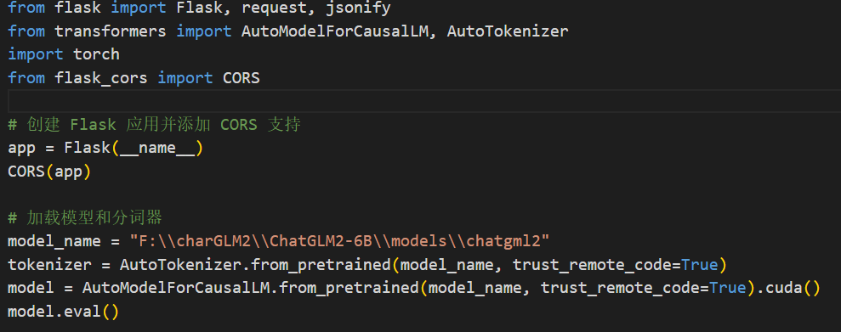
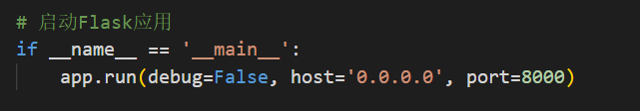
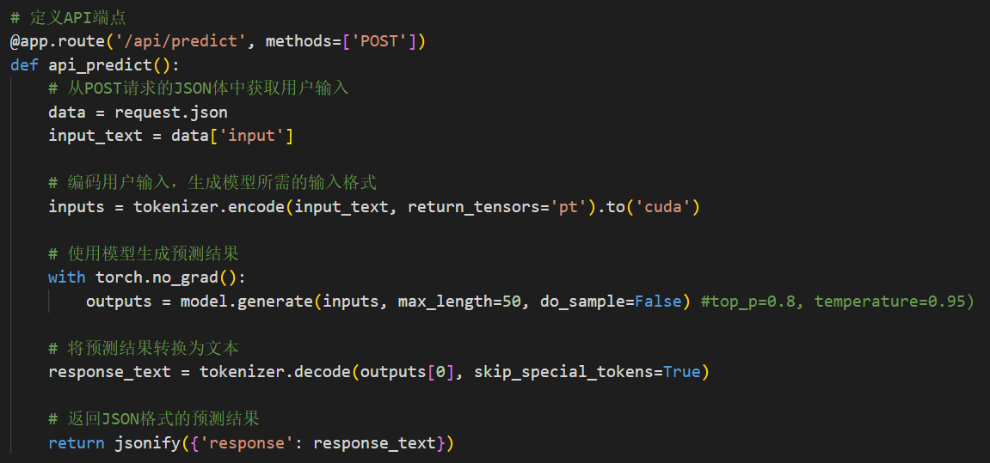
CORS支持：为Flask应用添加了CORS支持，这对于前端和后端跨域请求是必要的。
模型和分词器的加载：您指定了模型和分词器的路径，并且使用trust_remote_code=True参数来加载远程代码。
API端点：定义了一个POST方法的/api/predict端点来处理预测请求。处理流程包括获取用户输入、编码输入、生成预测结果以及将结果转换为文本。模型预测：在生成预测结果时，使用了max_length来限制输出的长度。top_p和temperature参数，这些参数可以用来控制生成文本的多样性。启动应用：在0.0.0.0的地址和8000端口上运行Flask应用。

Slide 20
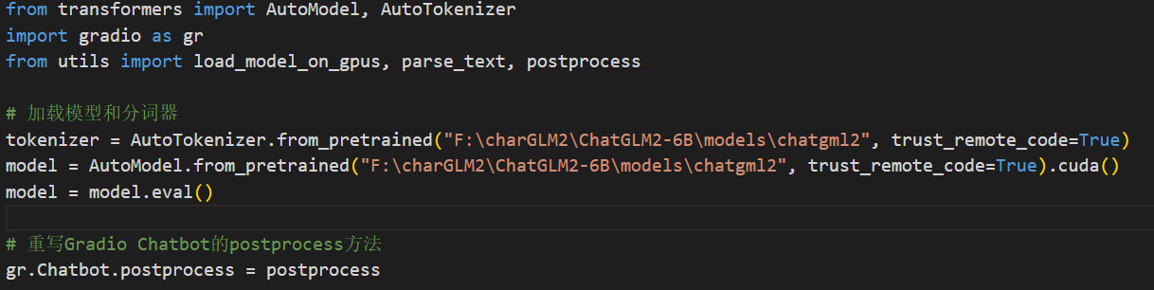
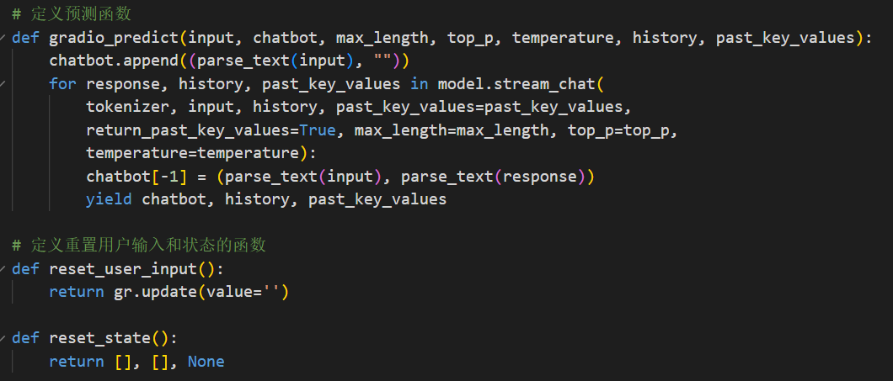
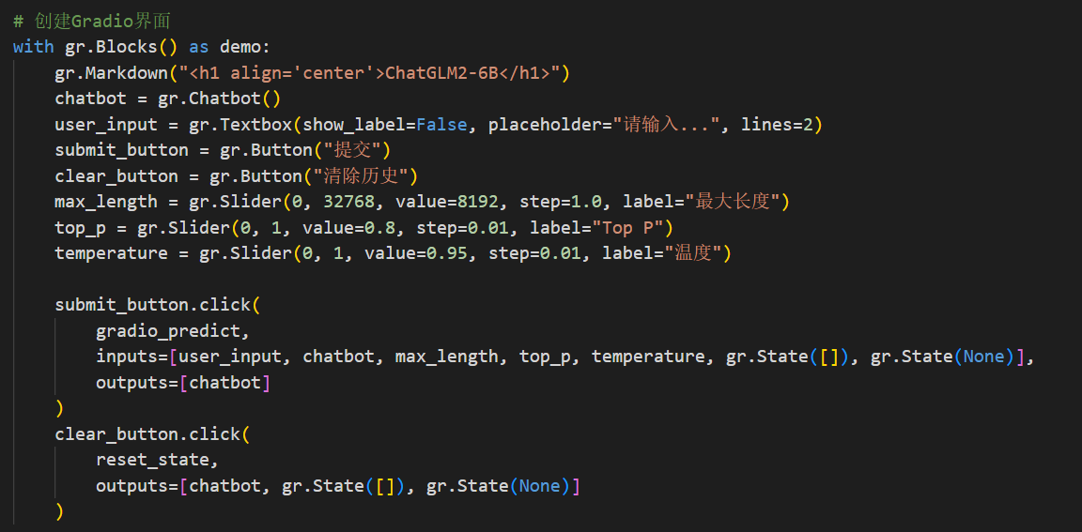
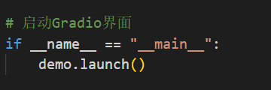
模型和分词器的加载：加载了模型和分词器，并将模型放到了GPU上以提高性能。postprocess方法：重写了Gradio Chatbot的postprocess方法，这通常用于自定义输出的格式。预测函数：定义了gradio_predict函数来处理输入并生成响应。这个函数使用了stream_chat方法，它是一个自定义的生成响应的方法用户状态的重置：提供了两个函数reset_user_input和reset_state来重置用户输入和状态，这有助于在交云对话中清除历史记录。Gradio界面：使用Gradio Blocks创建了界面，并添加了Markdown、Chatbot、Textbox、Button和Slider组件。这些组件为用户提供了一个友好的交互方式。启动界面：最后，使用demo.launch()来启动Gradio界面。

Slide 21
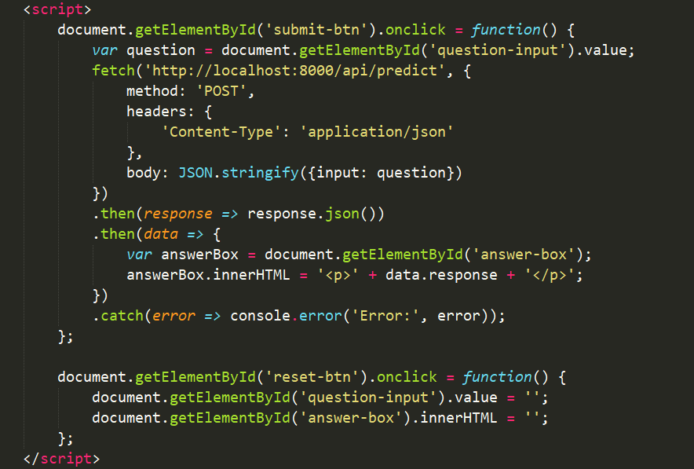
在前端html文件中用javaScript代码处理用户的输入和输出，通过fetch API与后端进行通信。

Slide 22
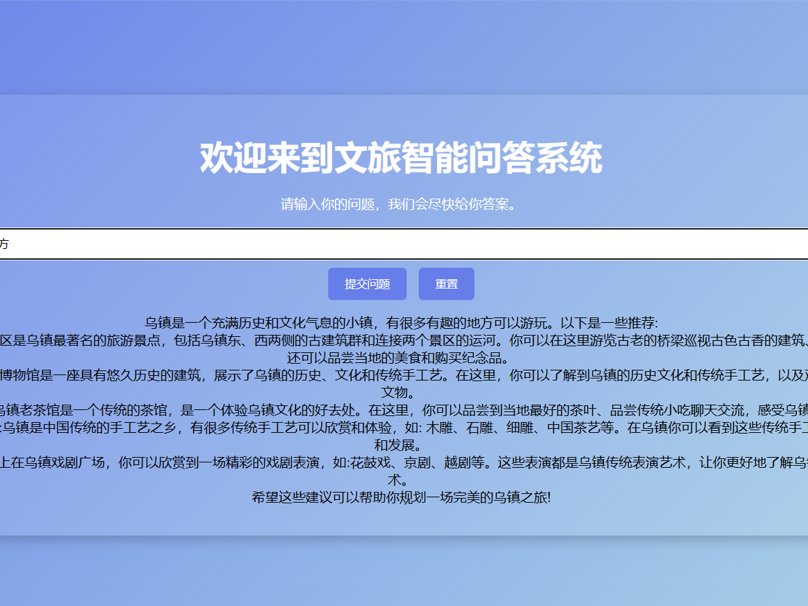
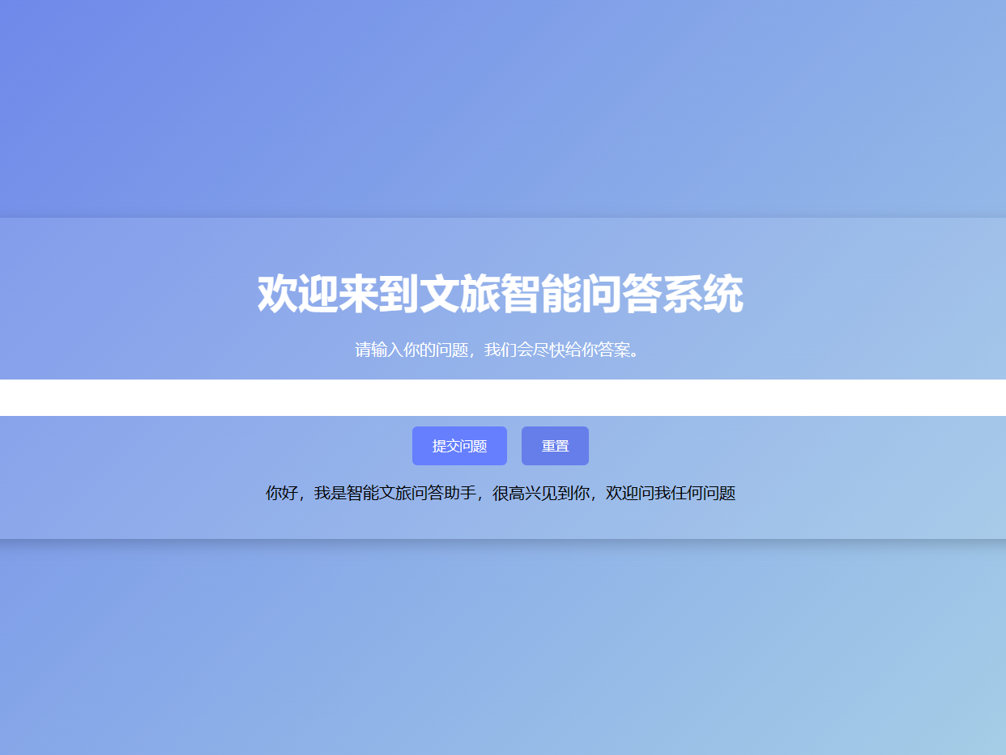
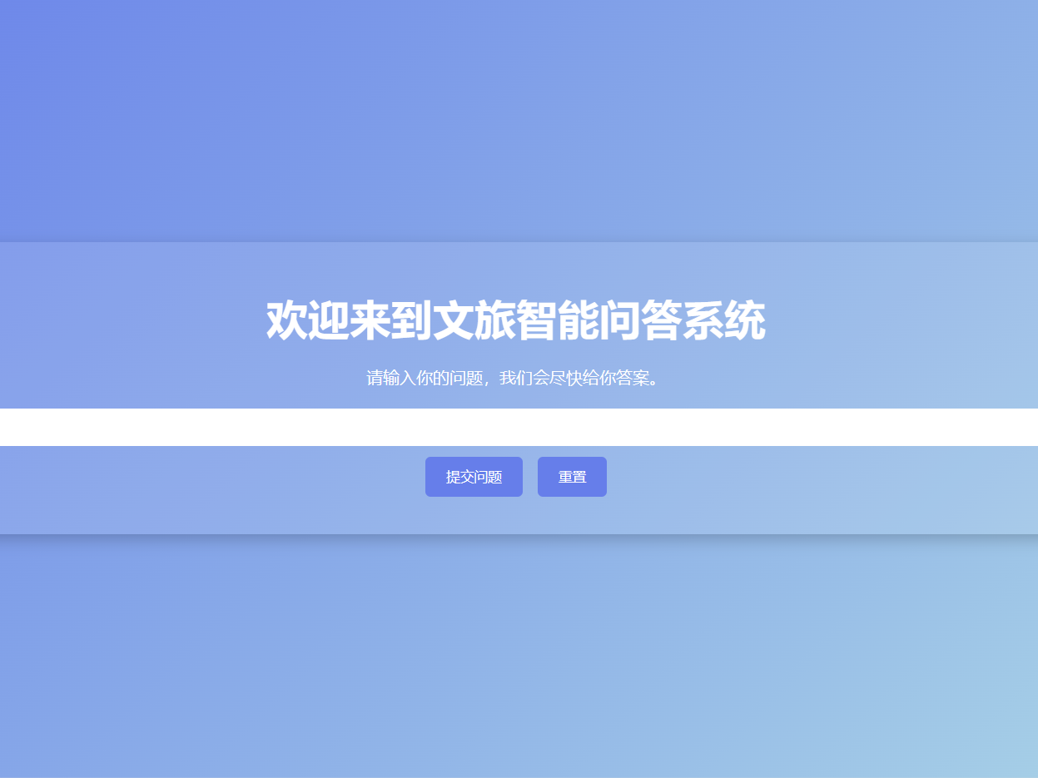
前端页面展示

Slide 23
发展前景
04
Part Four

Slide 24
商业推广策略
明确目标
社媒互动
广告宣传
表情包宣传
以文旅对话功能作为新功能的"招牌"功能,打造自己的品牌,把产品推广出去。牢牢抓住旅游人群对于旅行规划的需求这一痛点。
通过产品软文的方式发布在微博、百度、微信等媒介平台上引流增加潜在用户。
制作插屏广告放到学生常用学习软件中增加知名度。
根据官方代表小人制作一系列表情包,放入微信QQ表情包中增强趣味性增加下载量。

Slide 25
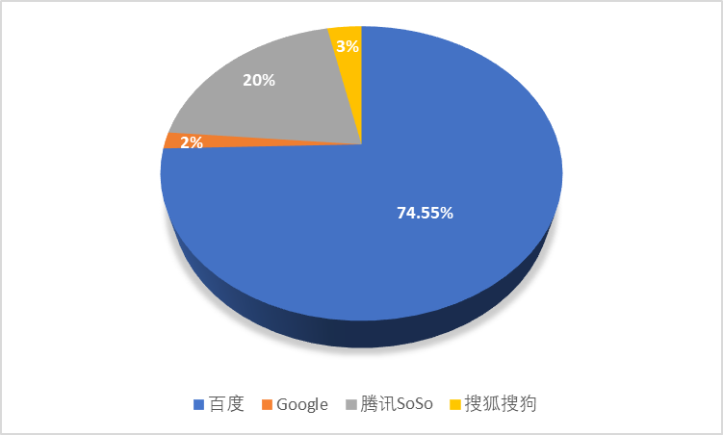
软文推广效果
视频直播效果
跨界合作效果
软文具有灵活多变的伪装性,常以新闻、测评、资讯等形式出现在读者面前,才能让人在不知不觉中受到文章引导,进而帮助提高知名度、美誉度,甚至直接达成交易。软文营销还能提供详细的数据分析,为后期优化提供指导。
视频直播互动媒介对旅游人群最有影响力,可以选择学霸人设的明星或者学习博主进行推广,通过短视频app等新媒体平台进行宣传。
跨界合作媒介如公交地铁墙上的宣传海报,以及电视广告等传统广告形式,也能有效地提高品牌知名度和用户量。
软文效果统计图
传播效果分析

Slide 26
01
功能拓展
未来发展
方向
持续优化现有功能,并根据用户需求拓展新的功能,如酒店预订、行程规划等,为用户提供更全面的服务。
02
技术升级
利用人工智能、大数据等技术,提高问答系统的智能化水平,为用户提供更精准的信息推荐和问题解答。
生态建设
03
与旅游行业内的其他企业进行深度合作,构建完整的文旅生态圈,为用户提供更加丰富的服务。

Slide 27
感谢您的观看

